Slide 1
¯^vMZg

Slide 2
cwiwPwZ
শিক্ষক পরিচিতি
wRqvDi ingvb
mnKvix wkÿK
bMi AvwRib iv‡hqv gwnjv Avwjg gv`ivmv|
Mob.-01722626901
পাঠ পরিচিতি
শ্রেণিঃ অষ্টম
বিষয়ঃ বিজ্ঞান
অধ্যায়ঃ দশম
Mgqt40 wgwbU
ZvwiLt 08/01/2020
পাঠঃ ১- ৪

Slide 3
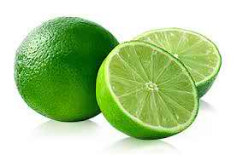
jÿ¨ Ki
লেবুর রস অম্ল
চুনের পানি ক্ষারক
লেবুর রস ও চুনের পানির মধ্যে পাথর্ক্য আছে কী?

Slide 4
অম্ল ও ক্ষারকের মধ্যে পার্থক্য

Slide 5
এই পাঠ শেষে শিক্ষার্থীরা ...
সংকেত দেখে অম্ল ও ক্ষারক চিহ্নিত করতে পারবে।
অম্ল ও ক্ষারকের মধ্যে পাথর্ক্য করতে পারবে।
ক্ষার ও ক্ষারকের মধ্যে সম্পর্ক চিহ্নিত করতে পারবে।

Slide 6
নিচের বিক্রিয়াটি লক্ষ্য কর
HCl H⁺ + Cl⁻
H₂O
HCl
পানি, H₂O
H+Cl⁻
অনুরুপভাবে যে সমস্ত রাসায়নিক পদার্থে H পারমানু আছে এবং পানিতে H⁺ আয়ন তৈরি করে সে সমস্ত পদার্থই অম্ল বা এসিড। যেমন -H₂SO₄

Slide 7
নিচের বিক্রিয়াটি লক্ষ্য কর
NaOH Na⁺ + OH⁻
H₂O
NaOH
পানি, H₂O
H+
OH⁻

Slide 8
ভিডিওটি লক্ষ্য কর এবং পূর্বের পর্যবেক্ষণের সাথে তুলনা কর

Slide 9
একক কাজ
অম্ল পানিতে কোন আয়ন তৈরি করে?
ক্ষারক পানিতে কোন আয়ন তৈরি করে?

Slide 10
ছকটি খাতায় লিখ এবং এসিড ও ক্ষারকের পার্থক্য লক্ষ্য কর
এসিড |  | ক্ষার / ক্ষারক
এসিডের সংকেত | পানিতে H⁺ তৈরি করে | ক্ষার / ক্ষারকের সংকেত | পানিতে OH⁻ তৈরি করে
HCl হাইড্রোক্লোরিক | H⁺ + Cl⁻ | NaOH সোডিয়াম হাইড্রোক্সাইড | Na⁺ + OH⁻
H₂SO₄ সালফিউরিক | 2H⁺ + SO₄²⁻ | KOH পটাসিয়াম হাইড্রোক্সাইড | K⁺ + OH⁻
CH₃COOH এসিটিক | H⁺ + CH₃COO⁻ | Ca(OH)₂ ক্যালসিয়াম হাইড্রোক্সাইড | Ca²⁻ + OH⁻
HOOC-COOH অক্সালিক এসিড | 2H⁺ + ⁻OOC-COO⁻ | NH₄OH অ্যামোনিয়াম হাইড্রোক্সাইড | NH₄⁺ + OH⁻
Notes:
ছকটি শিক্ষার্থীদের খাতায় লিখতে বলা যেতে পারে। উদ্যেশ্য হলো-
শিক্ষার্থীদের খাতার একই পাতায় সংকেত সহ এসিড ও ক্ষার/ক্ষারক লিখা হলো।
শিক্ষার্থীদের এসিড এবং ক্ষার/ক্ষারক সম্পর্কে ধারনা আরো স্পষ্ট হবে

Slide 11
জোড়ায় কাজ।
প্রশ্নঃ এসিড ও ক্ষারের মধ্যে পার্থক্য কী? ব্যাখ্যা কর।

Slide 12
নিচের সংকেতগুলি লক্ষ্য করে ছকটি পূরণ কর
সংকেত | অম্ল/ক্ষারক
HCl
Ca(OH)₂
CH₃COOH
H₂SO₄
NaOH
HOOC-COOH
NH₄OH
KOH

Slide 13
মূল্যায়ন
অম্ল বা এসিড কী?
ক্ষারক কী ?
একটি এসিডের সংকেত লিখ ?
একটি ক্ষারকের সংকেত লিখ?

Slide 14
বাড়ির কাজ
বাড়িতে ব্যবহৃত পদার্থের মধ্যে অম্ল ও ক্ষার থাকে এরুপ পদার্থের একটি তালিকা তৈরি কর।
পদার্থ | অম্ল / ক্ষারক

Slide 15
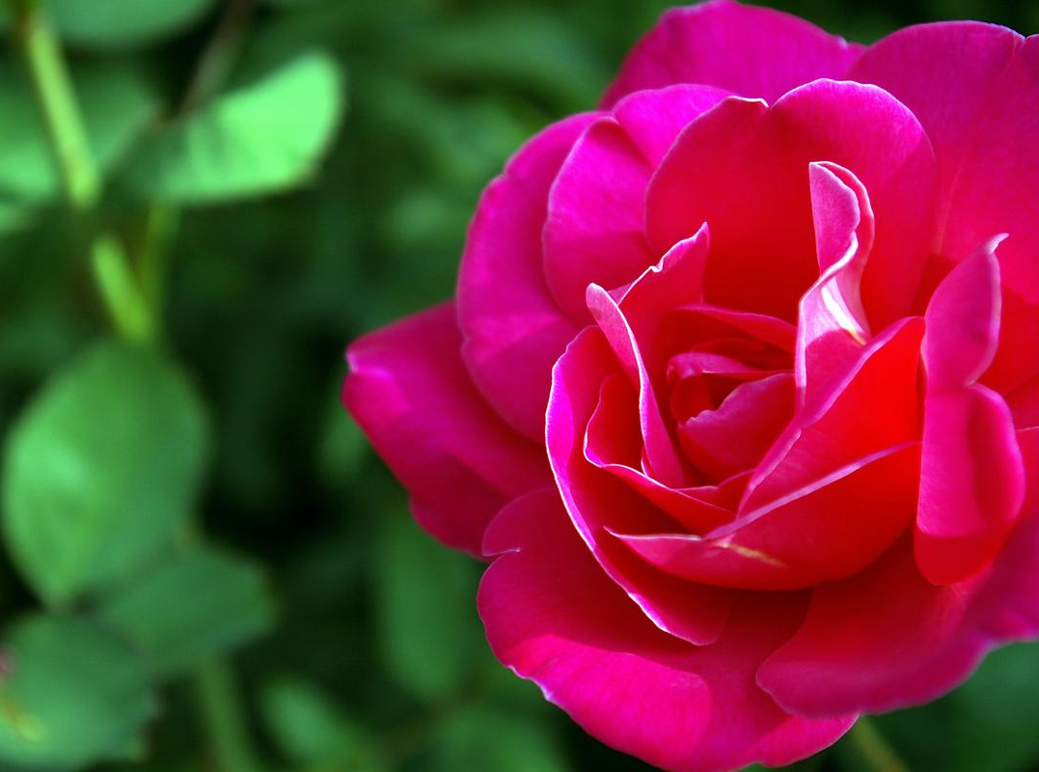
ধন্যবাদ

